Slide 1

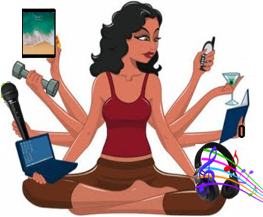
SELF LEARNING
Estratégias para desenvolver o aprendizado de língua inglesa de forma autônoma.
CRISTIANE DE BRITO CRUZ

Slide 2
Learning Strategies
Self-study
Sites
Applications
Videos
Songs
Games
Grammar
Reading
Writing
Speaking

Slide 3

VIDEOS
How to learn using A.J. Hoge Method

Slide 4

www.effortlessenglishclub.com
Autor do livro: “Effortless English: Learn To Speak Like A Native”
Dono do site “The Effortless English Show” com aproximadamente 40 milhões de downloads no mundo todo.
Instrutor de líderes corporativos, oficiais do governo e pessoas tão importantes quanto você que quer falar inglês fluentemente.
Criador do Effortless English teaching system e do bem sucedido Power English course.
A.J.Hoge

Slide 5
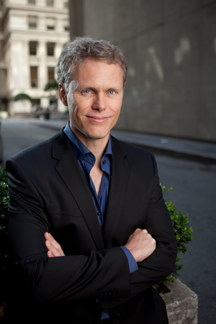

A.J.Hoge Method
Speak English like a Native Speaker;
Speak English Fluently and Fastly;
Do not pay attention to gramar rules;
Teacher Cristiane’s comments:
It’s not possible;
It doesn’t happen like this;
It depends...

Slide 6
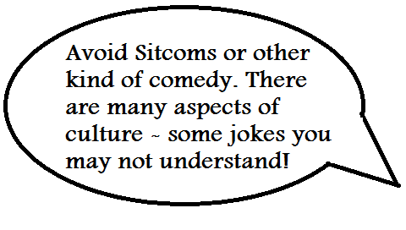
A.J.HOGE advice before we start...

Slide 7
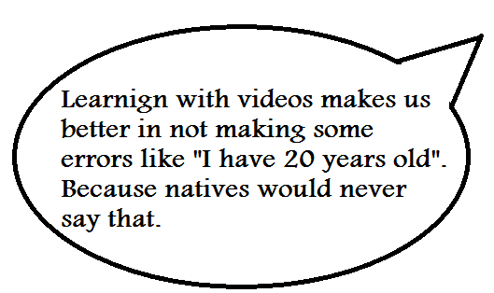
A.J.HOGE advice before we start...

Slide 8
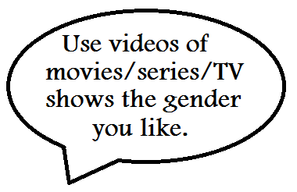
A.J.HOGE advice before we start...

Slide 9

A.J.HOGE advice before we start...

Slide 10

Step 0 – veja dublado e entenda a história;
Step 1 – veja com áudio em inglês de 2 a 3min da 1ª cena, coloque em inglês as legendas;
Obs: Caso queira ponha a legenda em português 1 ou 2 vezes para ir ouvindo em inglês e identificando os sons e depois coloque novamente a legenda em inglês.
Anote as palavras que você desconhece e pesquise no dicionário.

Slide 11

Step 2 – veja a cena novamente (em inglês), sem legendas, revise o vocabulário que você não sabe (veja no dicionário).
Reveja tantas vezes quanto necessário;
Obs: sempre releia estas palavras difíceis antes de passar para o próximo passo.

Slide 12
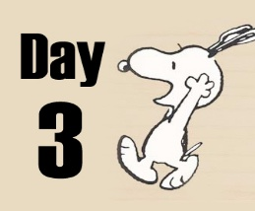
Step 3 – Trabalhe a pronúncia, toque a cena, repita frase a frase, pause. Faça várias vezes e tente utilizar a mesma emoção dos atores;
Obs: É importante repetir bastante para pegar o jeito certo de pronunciar as palavras.

Slide 13

Step 4 – Repita a cena, sem pausar, imitando os atores, se precisar deixe a legenda ligada. Faça isso até aprender;
Obs: Este passo é importante para você pegar o tempo certo das falar dos personagens.

Slide 14

Step 5 – Faça o mesmo que no passo 4, mas agora utilizando os mesmos gestos e movimentos dos atores; imite o personagem; Desligue os subtítulos;
Obs: ande, pule, mexa e grite se for o caso para atribuir emoção na hora de repetir a cena. Você irá lembrar mais facilmente das palavras depois.

Slide 15

Step 6 – Faça o mesmo que no passo 5, mas agora grave sua voz e perceba se você está fazendo igual ao personagem.
Obs: Você não precisa de um professor ou um colega fluente em inglês para te dizer que você está falando as palavras corretamente. Seu próprio cérebro irá confirmar isto após você ter visto e repetido muitas vezes as frases. TRUST YOURSELF!!!

Slide 16
Step 0 – veja dublado e entenda a história;
Step 1 – veja com áudio em inglês de 2 a 3min da 1ª cena, coloque em inglês as legendas;
Step 2 – veja a cena novamente (em inglês), sem legendas, revise o vocabulário que você não sabe (veja no dicionário). Reveja tantas vezes quanto necessário;
Step 3 – Trabalhe a pronúncia, toque a cena, repita frase a frase, pause. Faça várias vezes e tente utilizar a mesma emoção dos atores;
Step 4 – Repita a cena, sem pausar, imitando os atores, se precisar deixe a legenda ligada. Faça isso até aprender;
Step 5 – Faça o mesmo que no passo 4, mas agora utilizando os mesmos gestos e movimentos dos atores; imite o personagem; Desligue os subtítulos;
Step 6 – Faça o mesmo que no passo 5, mas agora grave sua voz e perceba se você está fazendo igual ao personagem.

Slide 17
FINAL COMMENTS
A.J. Hoge baseia seu método na ideia de como uma criança aprende sua língua materna, ou seja, de forma natural;
A eficácia deste método depende de como o estudante se esforce, se for feito os passos da forma que ele diz e com um filme inteiro, por exemplo, é possível que a pessoa fique bastante fluente em poucos meses.
Dica: jamais utilize apenas este método e não faça com um filme todo, utilize séries e faça apenas com um ou dois episódios – não exagere para não enjoar;

Slide 18
FINAL COMMENTS
Mesclar as formas de aprender talvez seja mais eficiente para você, mas é você quem decide;
Lembre-se que este método não é uma fórmula mágica, mas certamente que seu aprendizado será enorme se for feito da forma certa;
Você precisa estruturar seu plano de estudos para poder aprender mais e da forma correta!
Faça um cronograma e siga ele e você terá melhores resultados.

